Slide 1
Javascript
Programación Web I - 2013
Notes:
Modalidad de la material:
Repo de Git
Distrubution List
Explicar la modalidad de la clase:
Todos los alumnos con computadoras
Tipo taller.

Slide 2
Agenda
Introducción a Javascript
Conceptos Básicos
Eventos
Buenas Prácticas
Introducción al DOM
Ejemplo práctico
Notes:
Siempre introducción al tema (historia, para que se usa)

Slide 3

Introducción
Desarrollado por Brendan Eich 1995.
Se llamó Mocha, después LiveScript
Primer navegador que los soportó Netscape 2
Es uno de los lenguajes de programación más utilizados
Hay un interprete en cada máquina (Navegadores)
Principal uso, del lado del cliente
Existe también del lado del servidor (Node.js)
NO TIENE RELACION CON JAVA

Slide 4

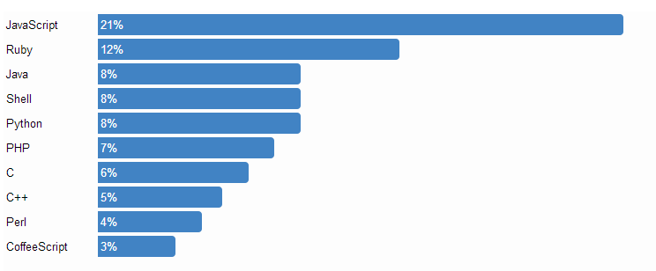
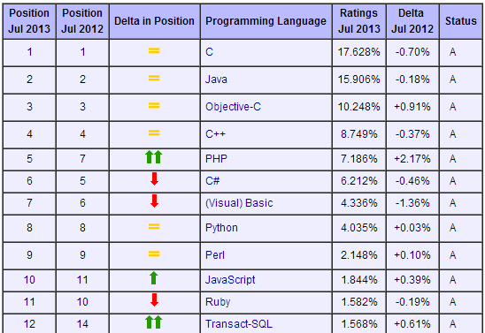
Top Languages GIT Hub

Slide 5

jQuery
Librería más extendida de javascript
Lema “Write less, do more” (Escribí menos, hace más)
Provee:
Manejo de eventos
Animaciones
Ajax
Anda en todos los browsers.

Slide 6
Ejemplos
Two.js
Dibujar en 2 dimensiones con Javascript.
GitHub: https://github.com/jonobr1/two.js
Open Tip
Crear tips en cualquier elemento HTML con estilo.
GitHub: https://github.com/enyo/opentip
Paper.js
Framework para dibujos vectoriales
GitHub: https://github.com/paperjs/paper.js
Pacman
http://www.masswerk.at/JavaPac/JS-PacMan2.html
Notes:
Mostrar Two.js, o Impress.js

Slide 7

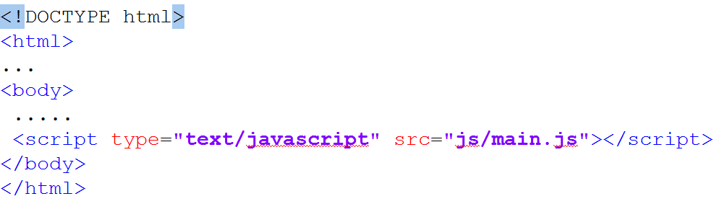
Como incluir un Javascript

Slide 8
Conceptos Básicos
Declarar una variable
var nombre = “Nacho”;
Declarar una función
function getNombre(){
return “Nacho”;
}

Slide 9
Operadores de comparacion
= Asignacion
var nombre = “Nacho”
== Igualdad (!=)
if( 5 == “5”) {
//true
}
=== Identidad (!==)
if( 5 === “5”) {
//false
}

Slide 10
Conversión de tipos
//true
5 == “5”
//123
“1” + 2 + 3;
// 6, Conversion manual de tipos
paseInt(“1”, 10) + 2 + 3;

Slide 11

Valores de variables
Null == undefined == 0 == false == “”
No es tan así, pero cerca está bastante cerca.
var a = null;
var b; //undefined
var c = 0;
var d = false;
var e = “”;
if (a), if (b), if (c), if (d), if (e) //false
Puedo pasarme horas revisando un bug, por una comparación,
cuando en realidad tengo un undefined en la variable.

Slide 12
Tipos de Datos
String
Number
Boolean
Null
Undefined
Object
Function
Array
Date
Expresiones Regulares (RegExp)

Slide 13
Arreglos
// definición
var arr = [1,2,3]
// 1
arr[0]
// undefined
arr[5]
// [1,2,3,undefined, undefined, “mi texto”]
arr[5] = “mi texto”
// [1,2,undefined,undefined, undefined, “mi texto”]
delete arr[2]

Slide 14
Funciones
function GetBestBandOfAllTime ()
{
return “The Beatles”;
}
Parámetros
Cualquier argumento puede ser omitido
Cualquier argumento pude ser agregado
No existe la sobre carga de funciones
Concepto: Lista de argumentos

Slide 15
Funciones
function concatenar(a, b, c)
{
return a + b + c;
}
concatenar(1, 2, 3); //6
concatenar(1, 2); //NaN

Slide 16
Colección de Argumentos
function concatenar()
{
var sum = 0;
var length = arguments.length;
for (var i=0; i<length; i++){
sum += arguments[i];
}
return sum;
}
concatenar(1, 2, 3); //6
concatenar(1, 2); //3
concatenar(1 , 2, 3, 4, 5); //15

Slide 17
Función Alert
La función alert nos muestra una alerta en nuestro navegador.
La forma de usarla es:
alert([mensaje])
Es útil para mostrar valores de validación en un formulario.

Slide 18
Eventos
Son usados para interactuar con el usuario.
Un evento es una acción del usuario.
Los eventos son capturados por manejadores (handlers)
Ejemplos:
onClick
onKeyDown
onLoad
onFocus

Slide 19
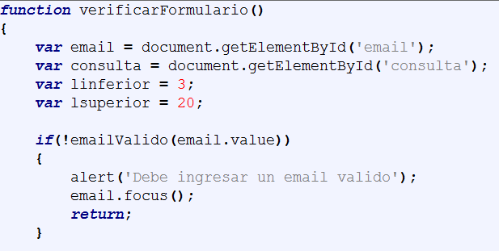
Eventos
Evento
HTML
Javascript
Función

Slide 20
Buenas Prácticas
Incluir la cantidad de Javascript necesaria
De ser posible incluir los archivos al final
Usar JSLint
Comentar el código
Usar la mínima cantidad de variables globales

Slide 21
Introducción a DOM
El Document Object Model es una API para documentos HTML y XML.
Representación estructurada del documento
Permite modificar el contenido
Es lo que conecta las páginas web con javascript.

Slide 22
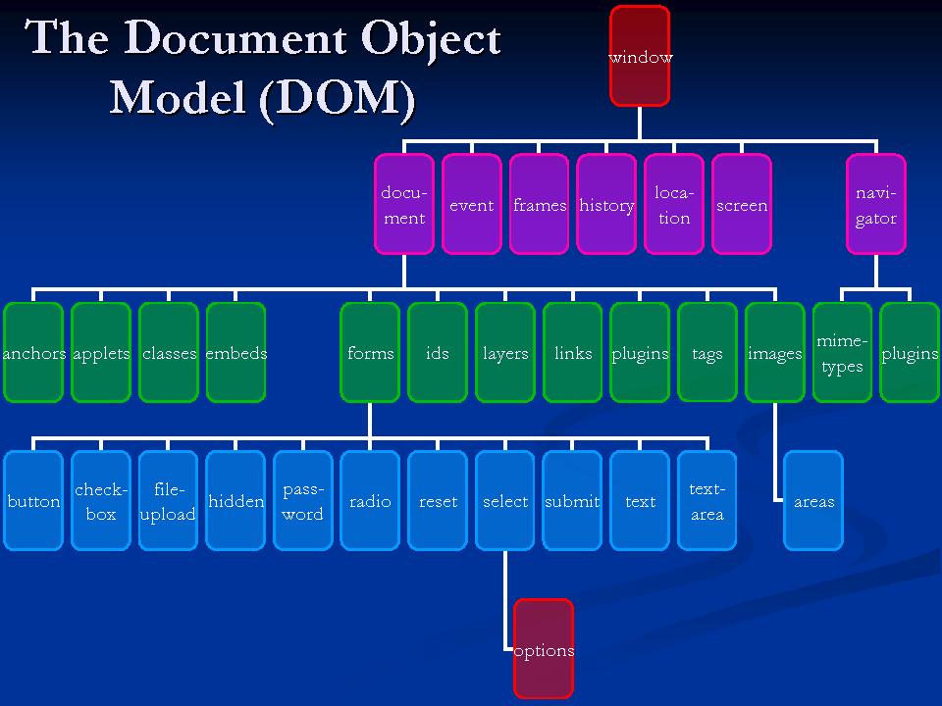
Introducción a DOM

Slide 23
Ejemplo práctico
Conceptos
Como relacionar Javascript con HTML.
Como agregar un elemento HTML con Javascript
Como ejecutar Javascript al hacer click en un botón.
Problema
Tengo una lista de tareas, y quiero dinámicamente (sin refrescar la página) agregar tareas.

Slide 24


Slide 25
Ejercicio
Trabajar en grupos de 2 (Pair Programming)
Sincronizarse o Clonarse el repositorio PW2013
Copiar la carpeta Clases/Javascript/Recursos/Ejercicio
Crear una carpeta con su nombres y apellidos (dentro de Javascript/Alumnos) y copiar dentro la carpeta Ejercicio.
Utilizando lo visto en clases crear una función Javascript que oculte y muestre el div que contiene información
Subir al repositorio

Slide 26
Mas Información
Tutorial W3 Schools
http://www.w3schools.com/js/
Repo de la cátedra
https://github.com/Unicen-Tupar/PW2013/tree/master/Clases/Javascript
Javascript from birth to closure
http://www.slideshare.net/robnyman/javascript-from-birth-to-closure
Eventos
http://www.elcodigo.net/tutoriales/javascript/javascript5.html
http://dev.opera.com/articles/view/handling-events-with-javascript-es

